Slide 1
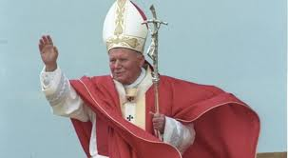
III SZKOLNY TURNIEJ WIEDZY O JANIE PAWLE II

Slide 2
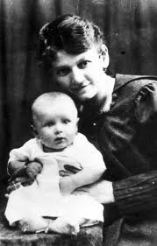
PRZECZYTAJ DOKŁADNIE PYTANIE I WYBIERZ PRAWIDŁOWĄ ODPOWIEDŹ za każdą poprawną odpowiedź otrzymujesz 1 punkt
1. Karol Wojtyła urodził się: a) w Krakowie; b) w Wadowicach; c) w Zakopanem;

Slide 3
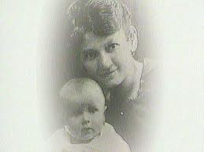
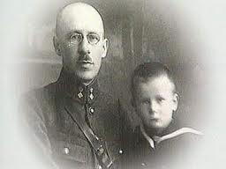
2. Data urodzenia Karola Wojtyły to: a) 15 maja 1920 r. b) 18 maja 1920 r. c) 20 marca 1920 r.

Slide 4
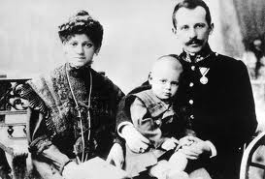
3. Rodzice Karola Wojtyły nosili imiona: a) Anna i Jan; b) Elżbieta i Paweł; c) Emilia i Karol;

Slide 5
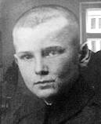
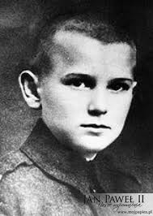
4. Na Karola Wojtyłę, kiedy był małym chłopcem, wołano: a) Bolek b) Lolek c) Edmund

Slide 6
5. Jak młodzież i przyjaciele nazywali ks. Karola Wojtyłę?
a) Karol
b) Wujek
c) Wojtek

Slide 7
6. Karol Wojtyła otrzymał święcenia kapłańskie: a) 26 maja 1945 r. b) 20 maja 1940 r. c) 1 listopada 1946 r.

Slide 8
7. Pasją Karola Wojtyły było: a) wędrówki górskie b) kolarstwo c) żeglarstwo

Slide 9
8. Arcybiskup Karol Wojtyła nominację na kardynała otrzymał: a) w 1965 r. b) w 1968 r. c) w 1972 r.

Slide 10
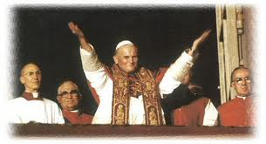
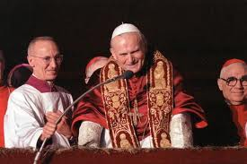
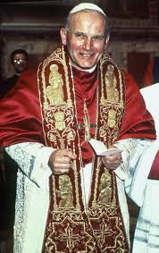
9. Kardynał Karol Wojtyła został wybrany na następcę św. Piotra: a) 26 maja 1978 r. b) 16 października 1978 r. c) 16 października 1979 r.

Slide 11
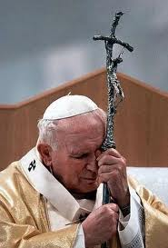
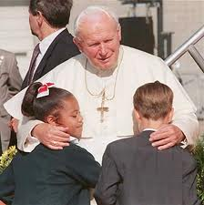
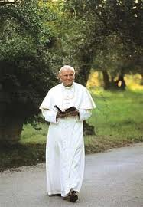
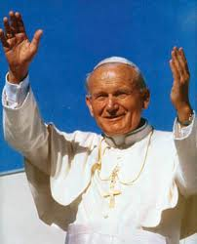
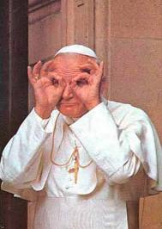
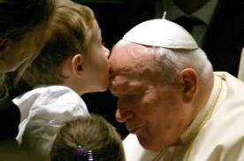
10. Jak nazywa się okres sprawowania władzy w Kościele przez Papieża? a) pątnik b) panteon c) pontyfikat

Slide 12
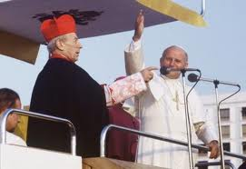
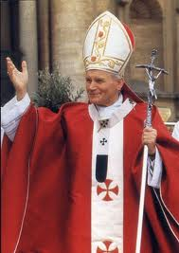
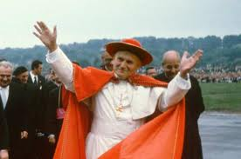
11. Ile razy Ojciec Święty pielgrzymował do Polski: a) 8 b) 4 c) 6

Slide 13
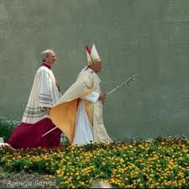
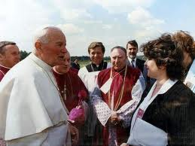
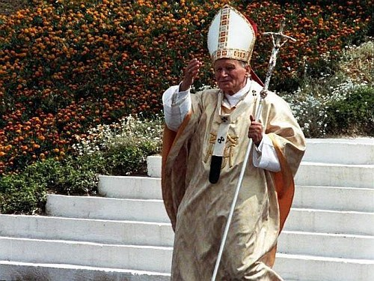
12. W którym roku papież odwiedził Białystok?
a) 1991 r.
b) 1998 r.
c) 1995 r.

Slide 14
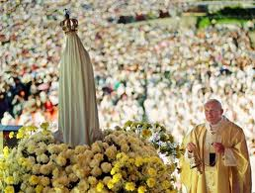
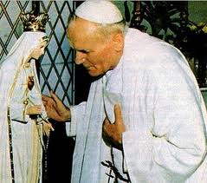
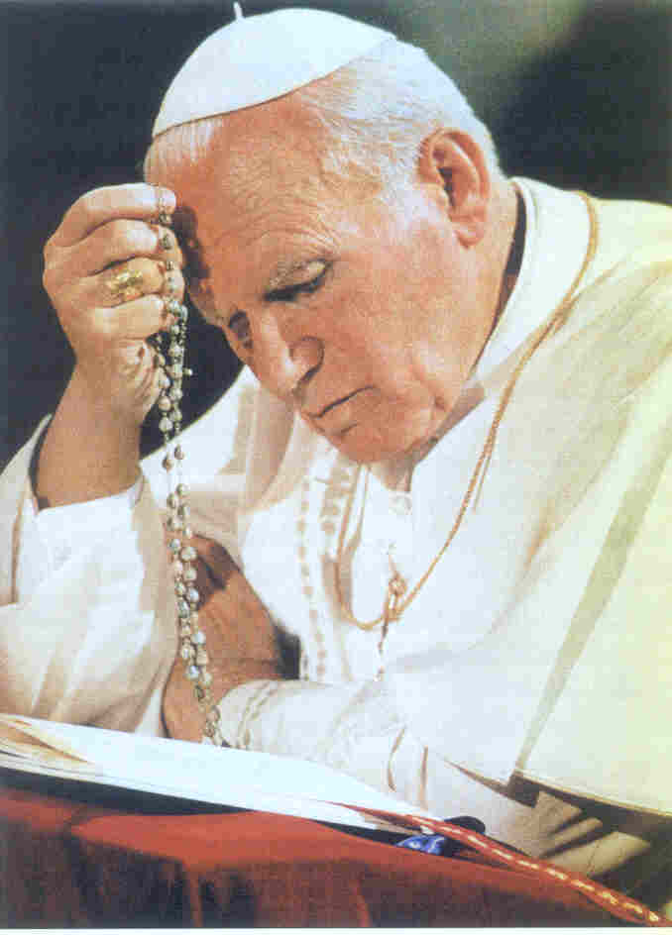
13. Papieskie „ Totus Tuus” oznacza: a) Cały Twój b) Miłuję Maryję c) Zawierzam Matce

Slide 15
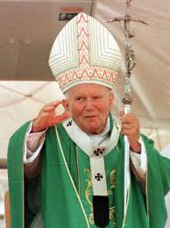
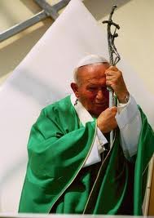
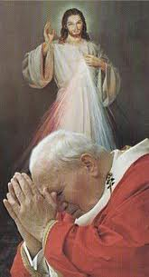
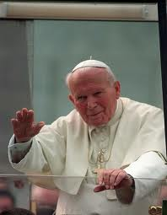
14. Przesłaniem pielgrzymki Jana Pawła II do Polski w 2002 r. były słowa: a) „ Bóg bogaty w miłosierdzie” b) „ Bóg jest naszym Ojcem” c) „ Radujcie się w Panu Bogu

Slide 16
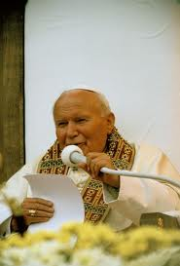
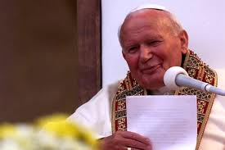
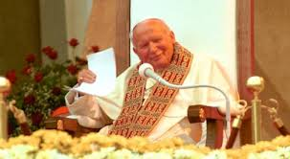
15. Ulubionym ciastem Karola Wojtyły
z czasów gimnazjum była: a) eklerka; b) kremówka; c) bajaderka;

Slide 17
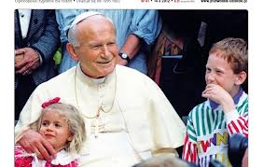
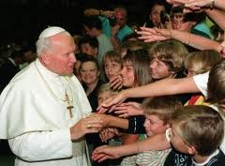
16. O co wzbogacił Ojciec Święty modlitwę różańcową?
a) o Litanię do Matki Bożej
b) o Tajemnice Światła
c) o modlitwę do Ducha Świętego

Slide 18
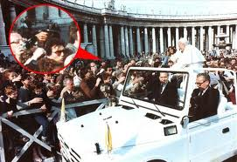
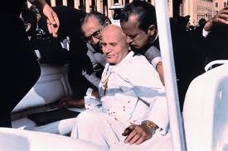
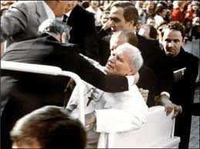
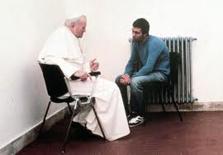
17. Wybierz prawidłową datę i godzinę, zamachu na papieża?
a) 18 maj 1998r. godz. 17.18
b) 16 maja 1998r. godz. 18.17
c) 13 maja 1981r. godz. 17. 19

Slide 19
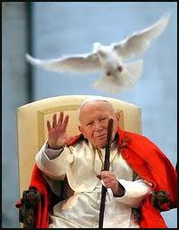
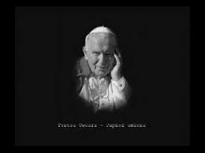
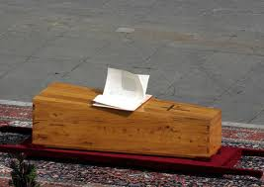
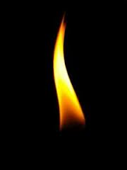
18. Wymień datę śmierci Ojca Świętego Jana Pawła II. a) 2 marca 2005 r. o godz. 22: 00 b) 2 kwietnia 2005 r. o godz. 21:37 c) 8 kwietnia 2005 r. o godz. 18:22

Slide 20
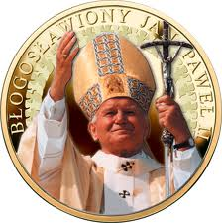
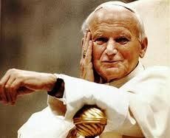
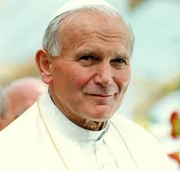
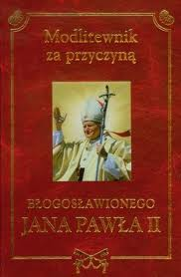
19. Kiedy Jan Paweł II został ogłoszony błogosławionym?
a) 21. 05. 2010r.
b) 1. 05. 2011r.
c) 1. 06. 2011r.

Slide 21
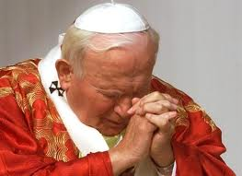
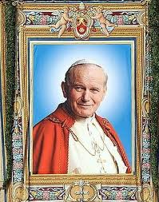
20. Który z papieży dokonał beatyfikacji Jana Pawła II?
a) Pius XI
b) Jan Paweł VI
c) Benedykt XVI

Slide 22
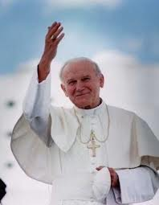
21. (…)Chcę jeszcze raz to powtórzyć, abyście tę radosną nowinę zapamiętały na całe życie. Pan Jezus was kocha! (…)To jest wielka łaska, ale też wielkie zadanie. Aby Pan Jezus mógł w nas zamieszkać, musimy starać się, by nasze wnętrze było zawsze dla Niego otwarte. Wasze zadanie jest więc następujące: zawsze kochać Pana Jezusa, mieć dobre i czyste serce, i jak najczęściej zapraszać, aby On (...) w was zamieszkał. I nigdy nie czyńcie tego, co jest złe. To czasem może być trudne. Pamiętajcie jednak, że Pan Jezus was kocha i pragnie, abyście i wy kochały Go ze wszystkich sił.
Jest to tekst przemówienia Papieża Jana Pawła II wygłoszonego do dzieci. O jakich dwóch sakramentach mówi Ojciec Święty? (2 pkt.)

Slide 23
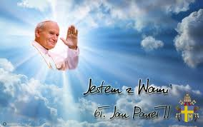
Jeżeli odpowiedziałeś poprawnie na wszystkie pytania zdobyłeś 22 punkty. GRATULUJĘ !!!

Slide 24
KLUCZ ODPOWIEDZI
1. b) w Wadowicach 2. b) 18 maja 1920 r. 3. c) Emilia i Karol 4. b) Lolek
5. b) wujek7.
6. c) 1 listopada 1946 r. 7. a) wędrówki górskie 8. b) w 1968 r. 9.b) 16 października 1978 r. 10. c) pontyfikat
11. a) 8
12. a) 1991r. 13. a) Cały Twój 14. a) „ Bóg bogaty w miłosierdzie” 15. b) kremówka 16. b) o tajemnice światła
17. c) 13 maj 1981r. godz. 17.19
18. b) 2 kwietnia 2005 r. o godz. 21: 37
19. b) 1.05. 2011
20. c) Benedykt XVI
21. sakramenty: Eucharystia i Pokuta i pojednanie opracowała: Anna Żukowska

